Slide 1
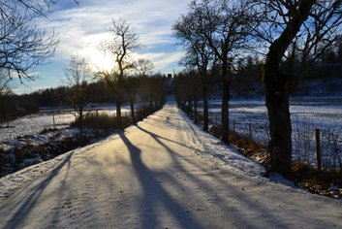
Ekonomi
Mogata-Husby Samfällighetsförening - Vatten

Slide 2
Resultat verksamhetsåret 2020/2021
Största kostnadsposterna (cirka)
17 tkr pump + arbete
9 tkr tankrengöring
9 tkr dricksvatten (sommaren -20)
6,2 tkr vattenprov

Slide 3
Resultat verksamhetsåret 2020/2021
Kassan idag 12/6 är 75 tkr
Dricksvatten 15 tkr
El 2,3 tkr
Kommande utbetalning 39 tkr el-instalation
Notes:
Snöröjning 55 tkr
Amortering 25 tkr (4:e juni)
Intäkt kommunbidrag 7 700 kr
Kredit Lambertsson 2 500 kr

Slide 4
Budgetförslag verksamhetsåret 2021/2022
Varav ca.
35 tkr löpande
55 tkr reparation och iordningställande
20 tkr ny pump?

Slide 5
Budgetförslag verksamhetsåret 2021/2022

